Slide 1
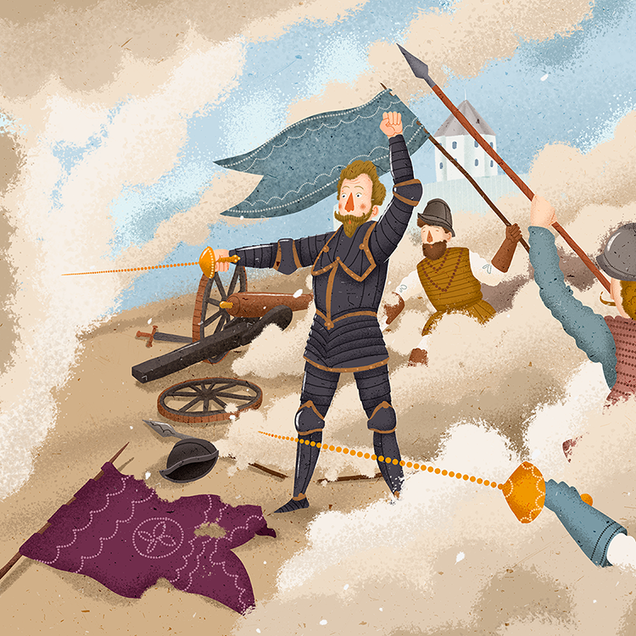
www.skrytepribehy.cz

Slide 2
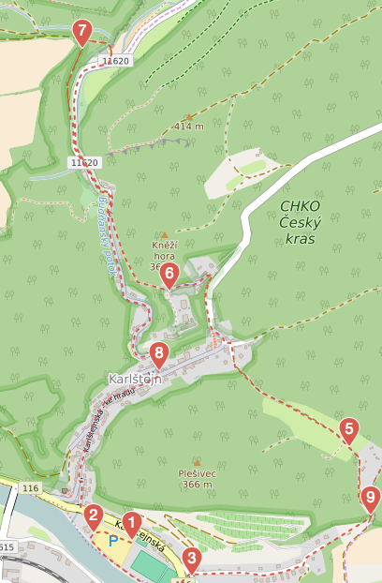
FUNGOVÁNÍ HRY
VÝLET JAKO
HRA
SEZNAMY
VÝLETŮ
OFF-LINE
MAPA
Úkoly
BODY
AUDIO / PŘÍBĚH
SELFIE S
HRDINOU

Slide 3
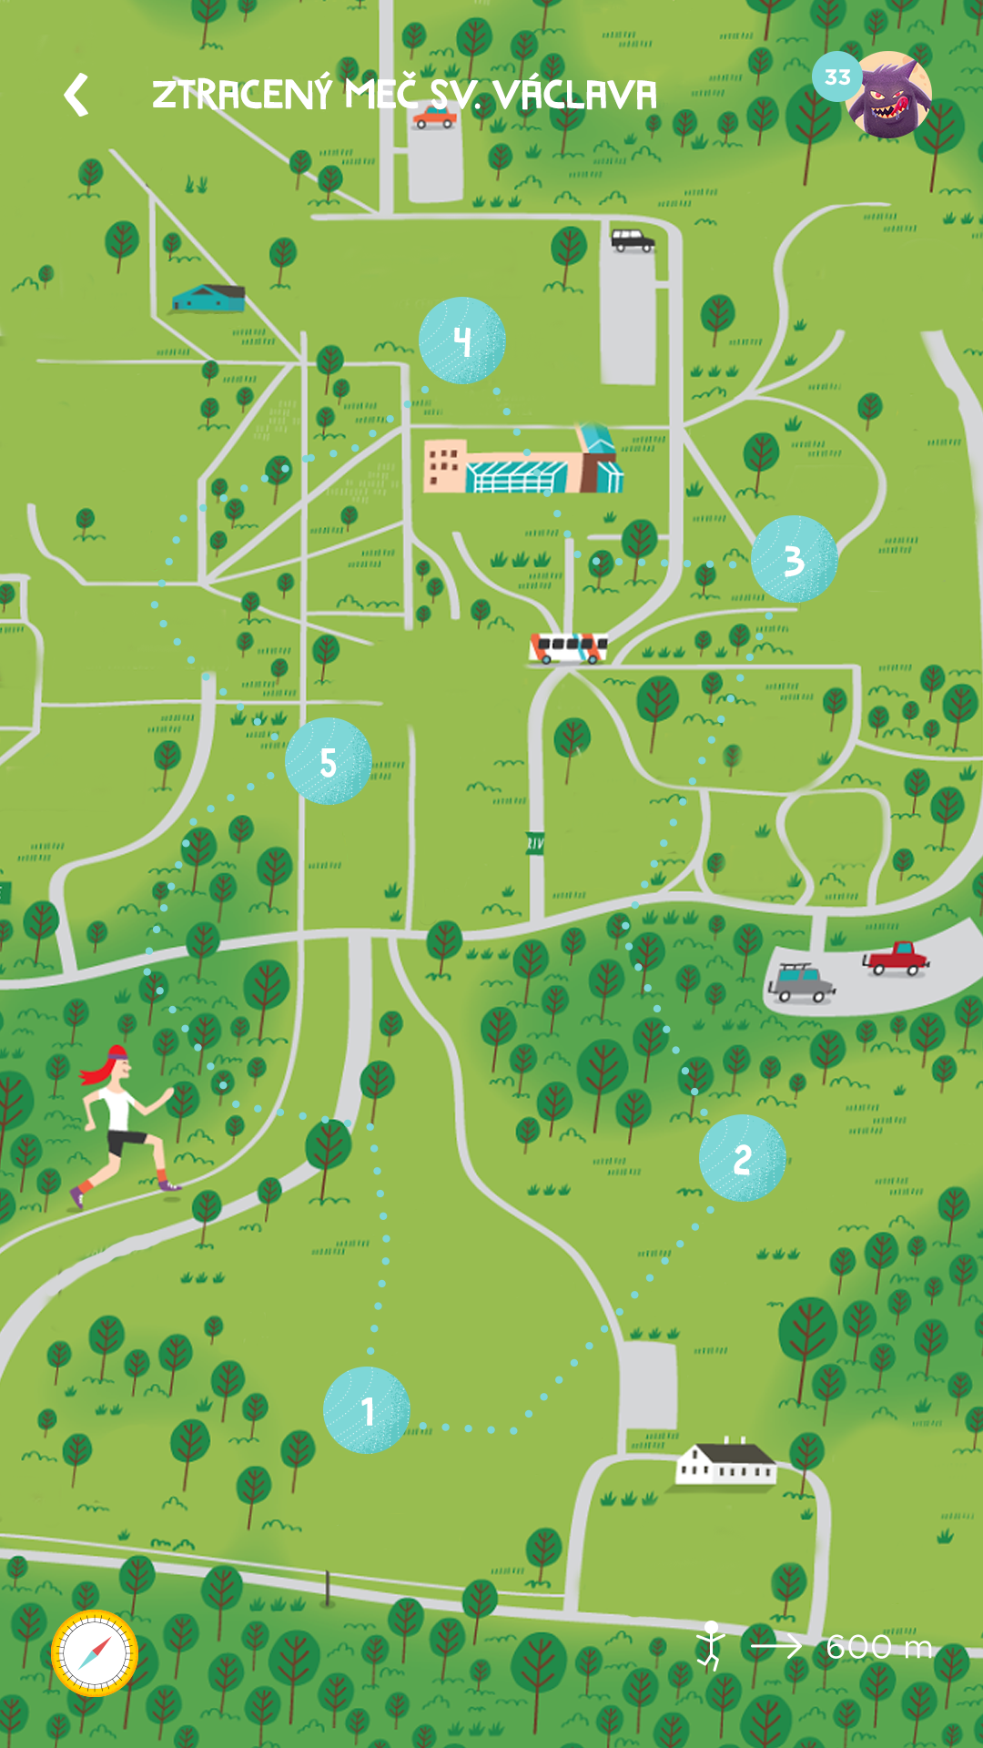
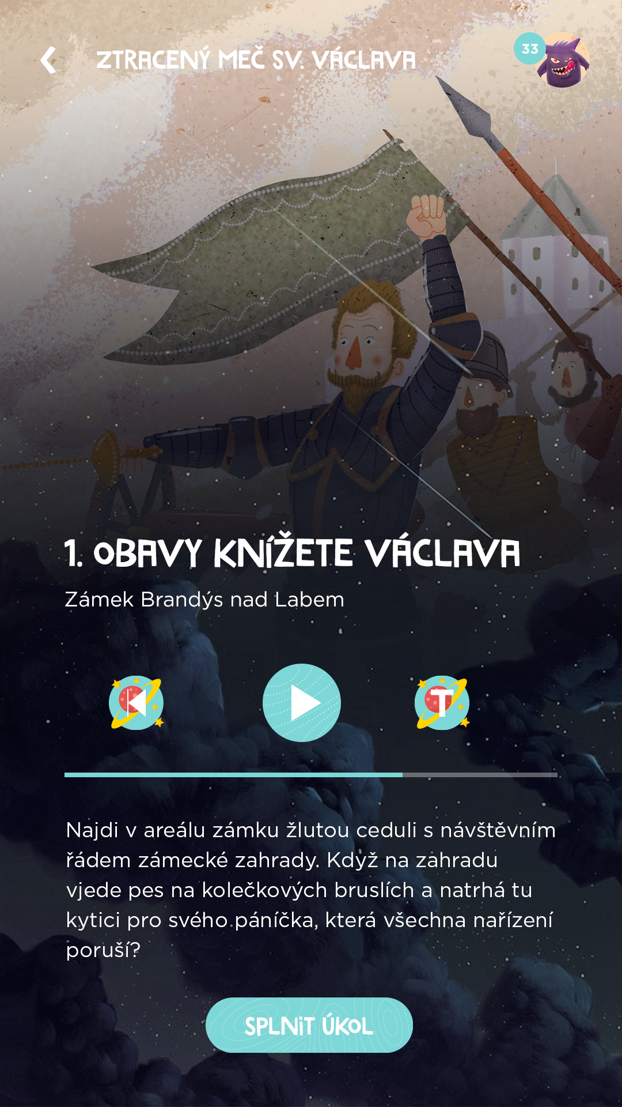
UKÁZKY VIZUÁLU HRY

Slide 4
CÍLOVÁ SKUPINA = RODINY S DĚTMI
PRO KAŽDÉHO NĚCO
ZÁŽITEK
pro děti i dospělé
Skryté
příběhy
MOTIVACE
pro děti
INSPIRACE
pro dospělé
POUČENÍ
o historii

Slide 5
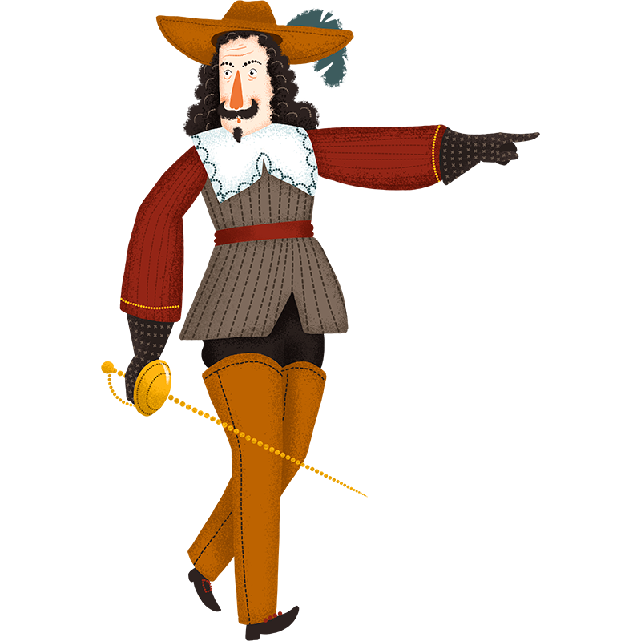
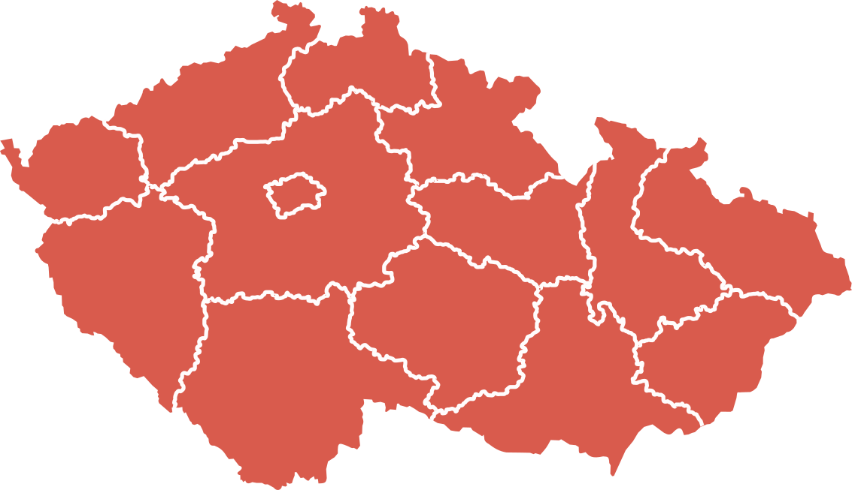
ČÍSLA O PROJEKTU (5/2017 - 10/2019)
3,6
průměrný počet
členů v týmu
SEZÓNA 2019
150
TRASY
po celé ČR
3800
sledujících
na FB
120.000
návštěvníků
webu / rok
25 000
stažení
7500
pravidelných
uživatelů
Pokryty všechny kraje

Slide 6
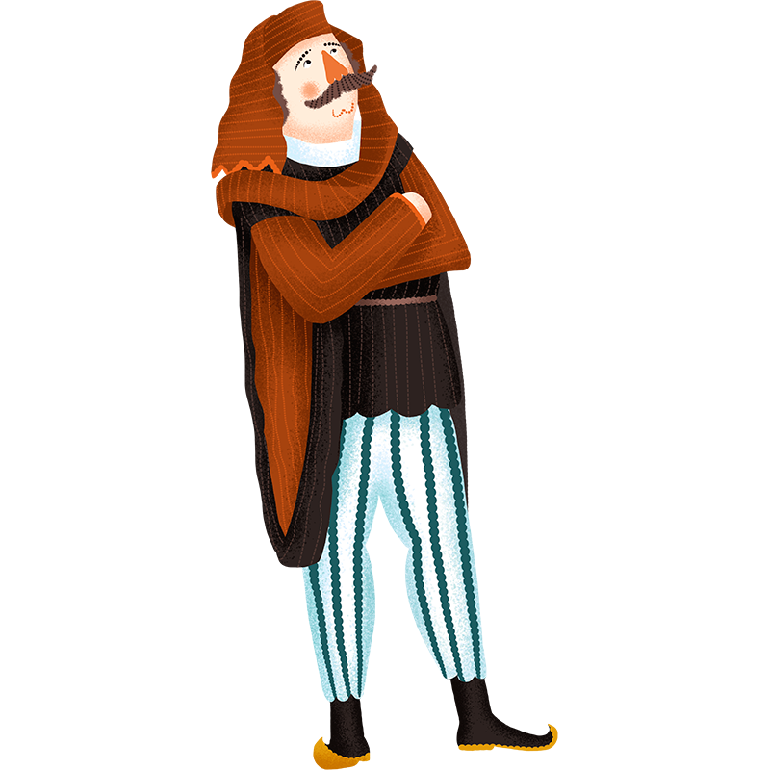
FORMY PARTNERSTVÍ
Kdo je s námi?
Investovat do trasy
Přispět na sehrávku
Společný produkt

Slide 7
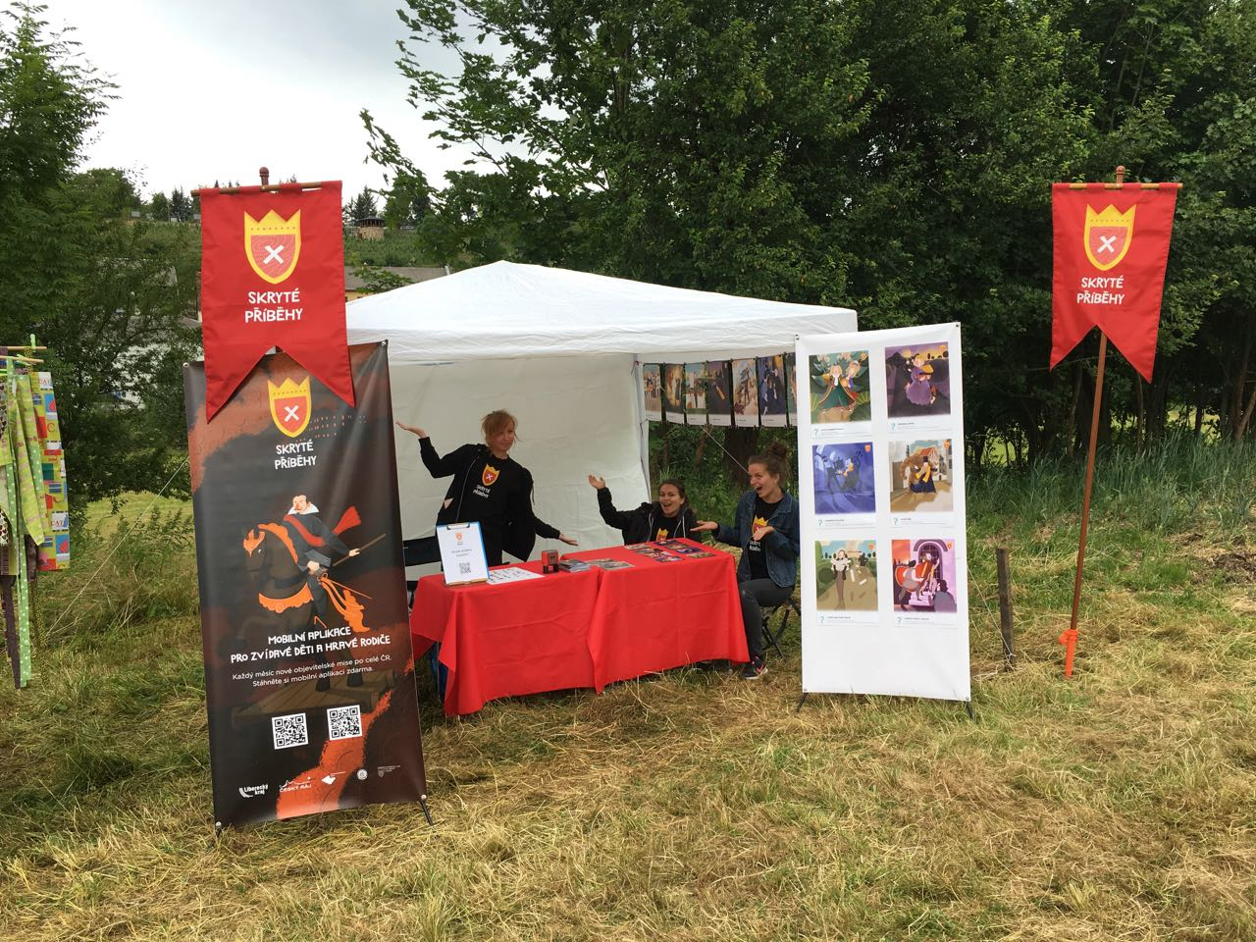
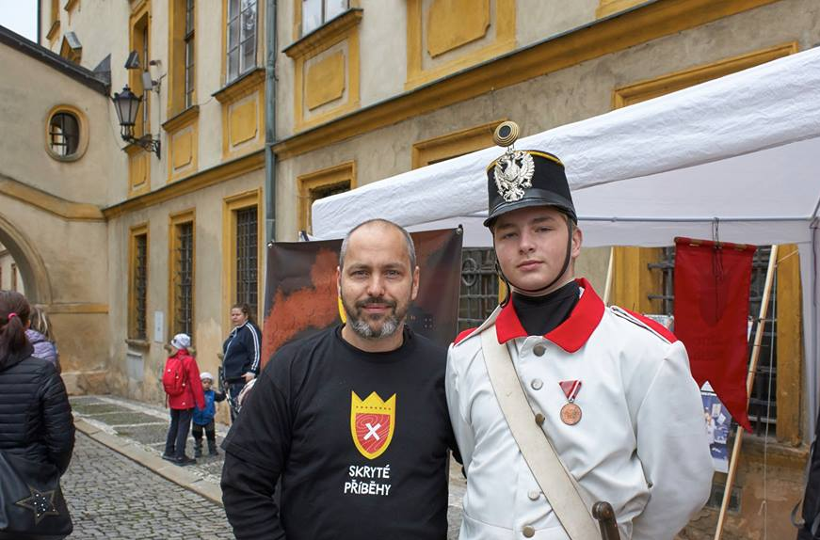
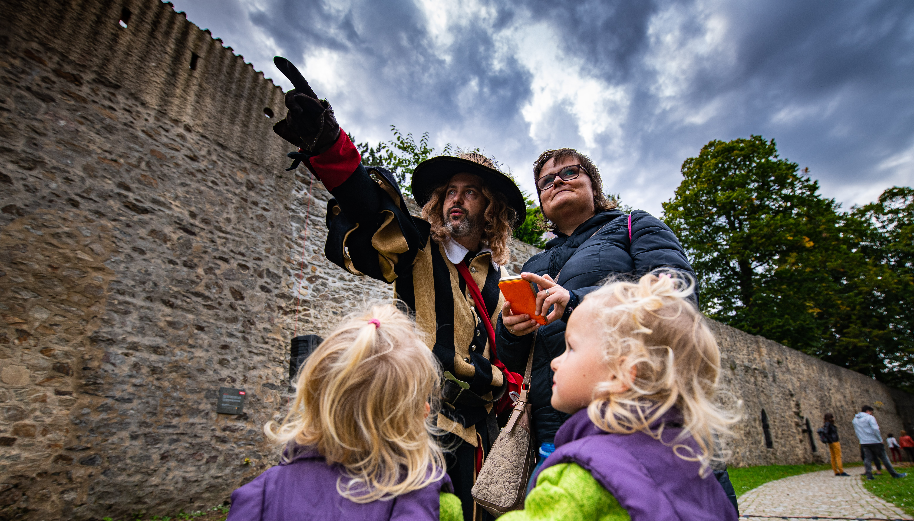
BUDUJEME KOMUNITU UŽIVATELŮ

Slide 8
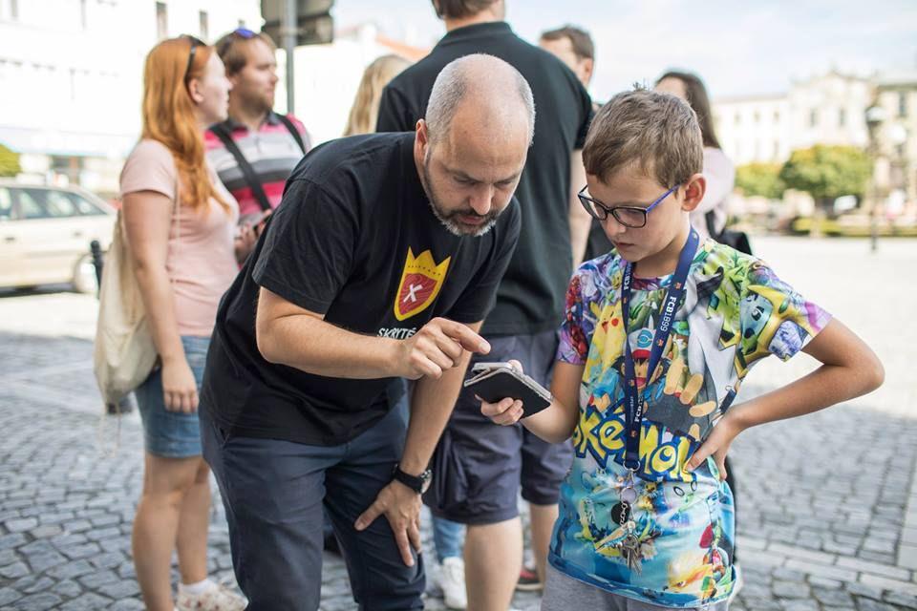
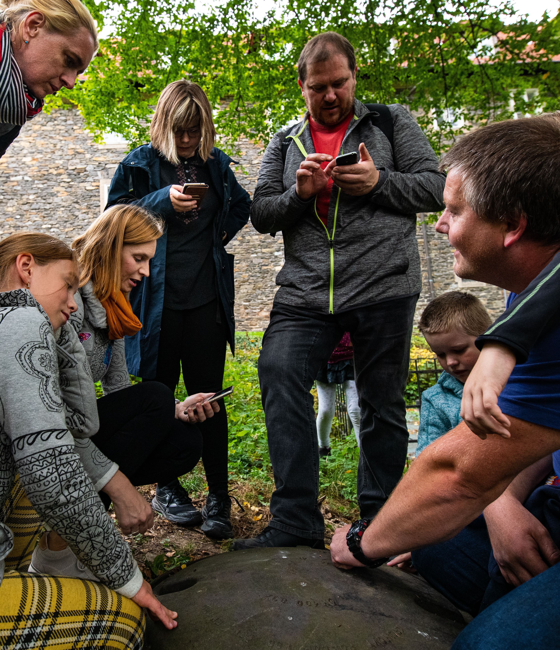
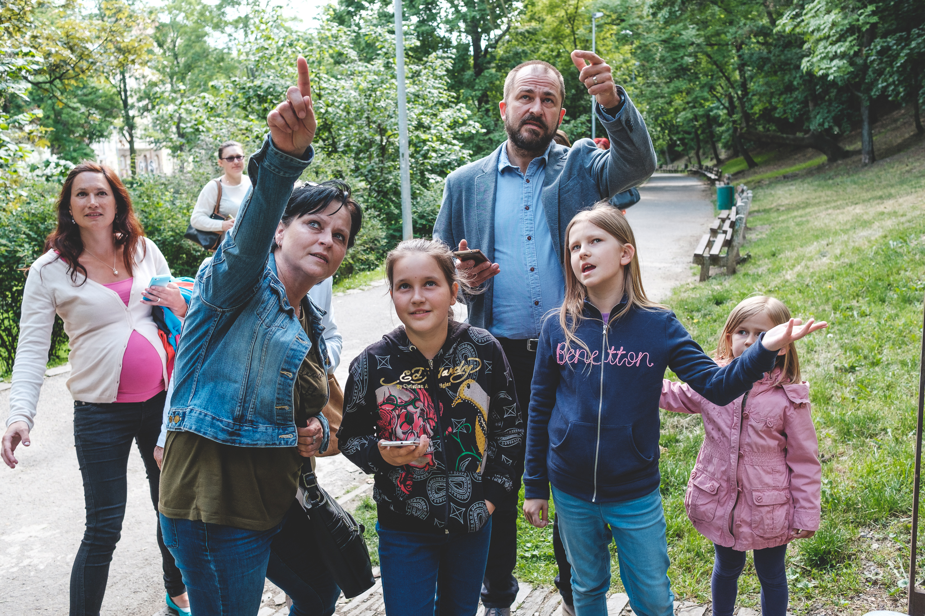
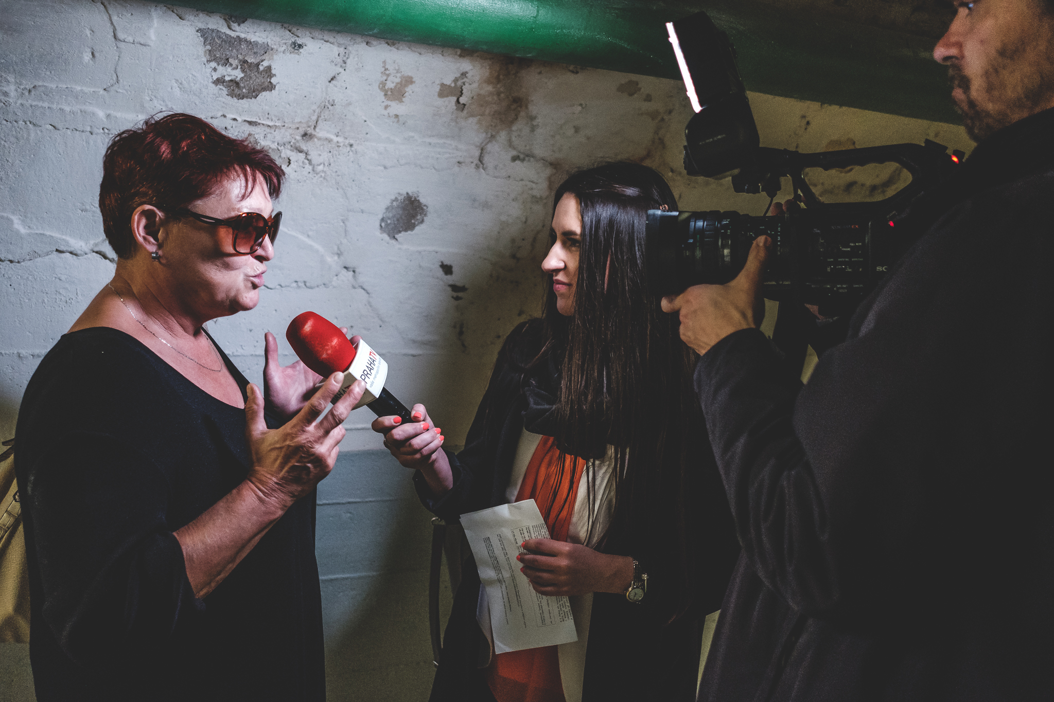
BUDUJEME KOMUNITU UŽIVATELŮ

Slide 9
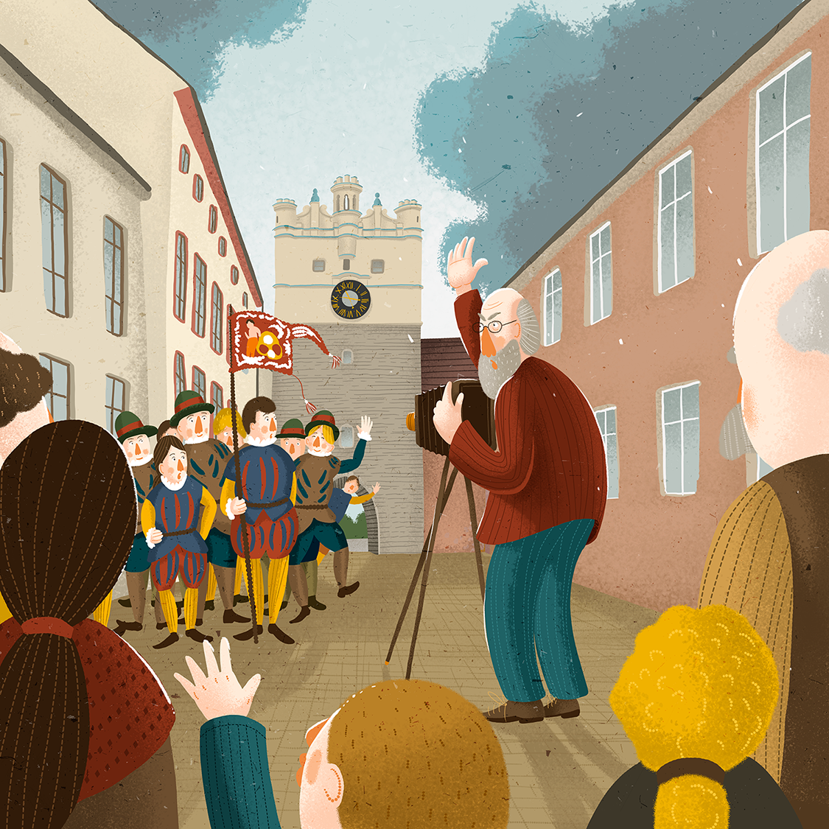
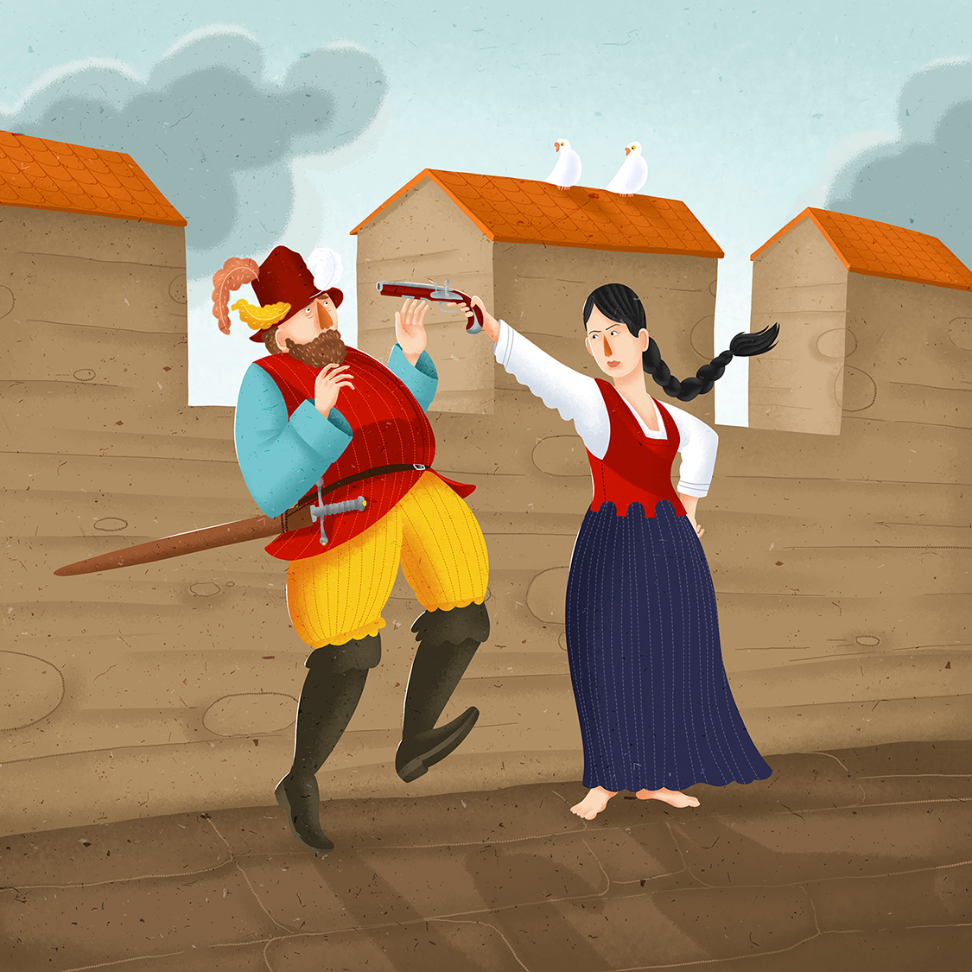
TRASY V KRAJI VYSOČINA
MALÁ OHNISKOVÁ VZDÁLENOST
1918 | Jihlava, centrum
OHNIVÝ ŠVÉD
1647 | Jihlava, Heulos

Slide 10
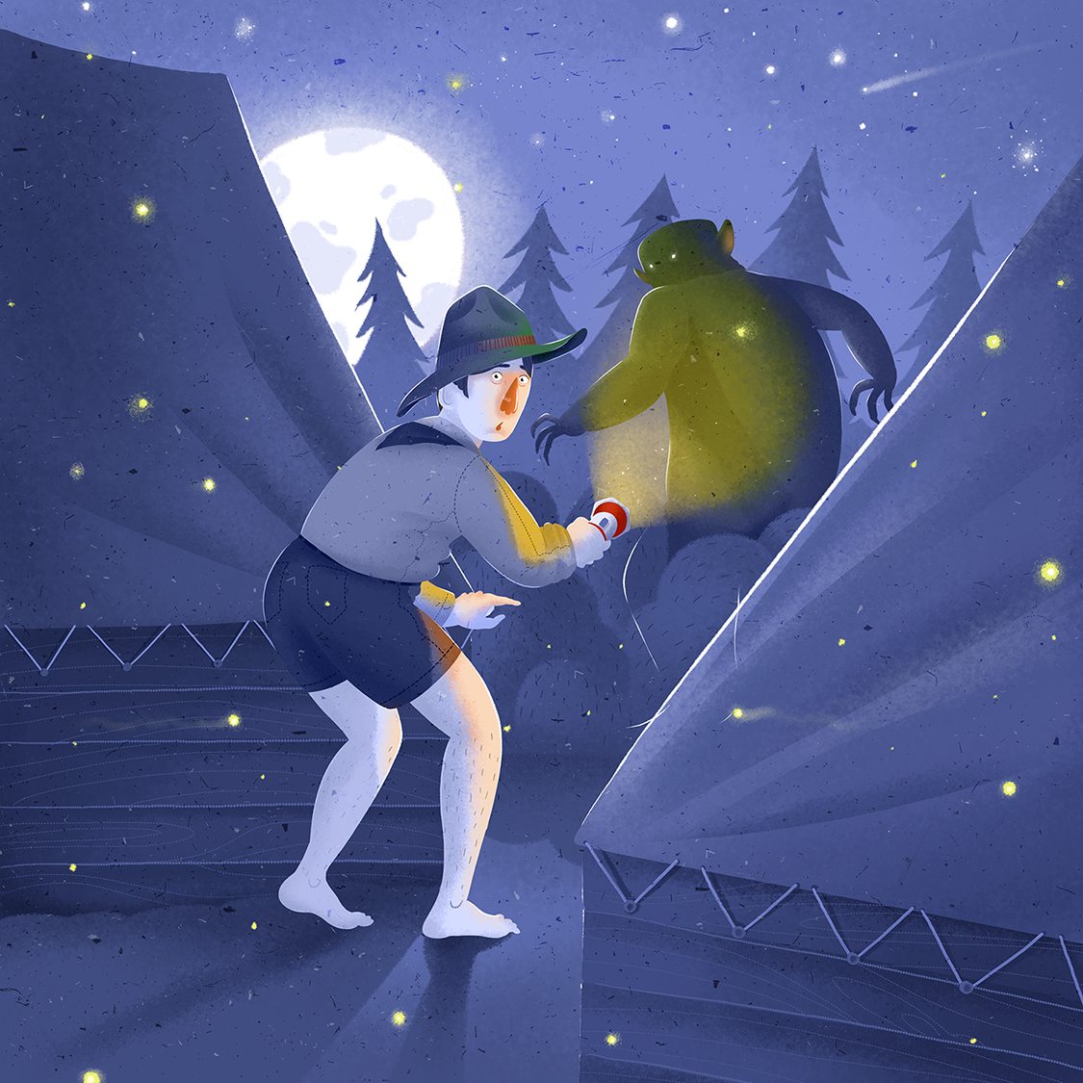
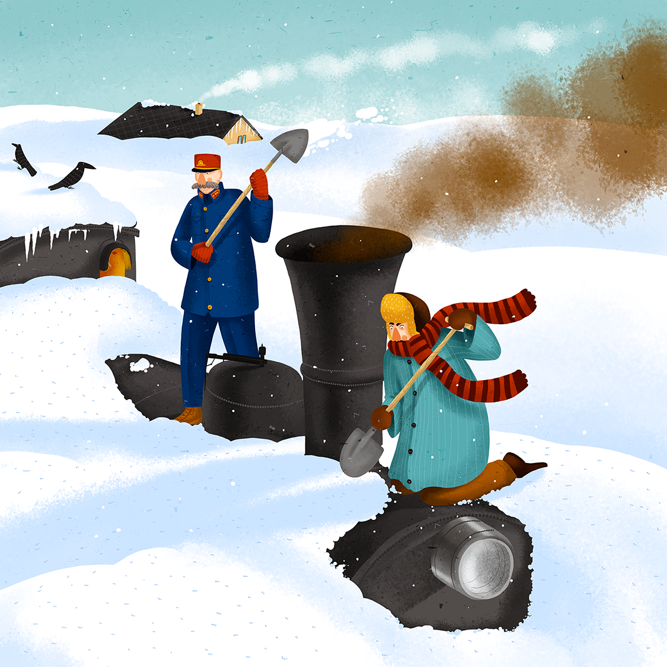
TRASY V KRAJI VYSOČINA
ZELENÁ PŘÍŠERA
1927 | Vilémovice - Ledeč
BÍLÁ SMRT
1929 | Světlá nad Sázavou, Stvořidla

Slide 11
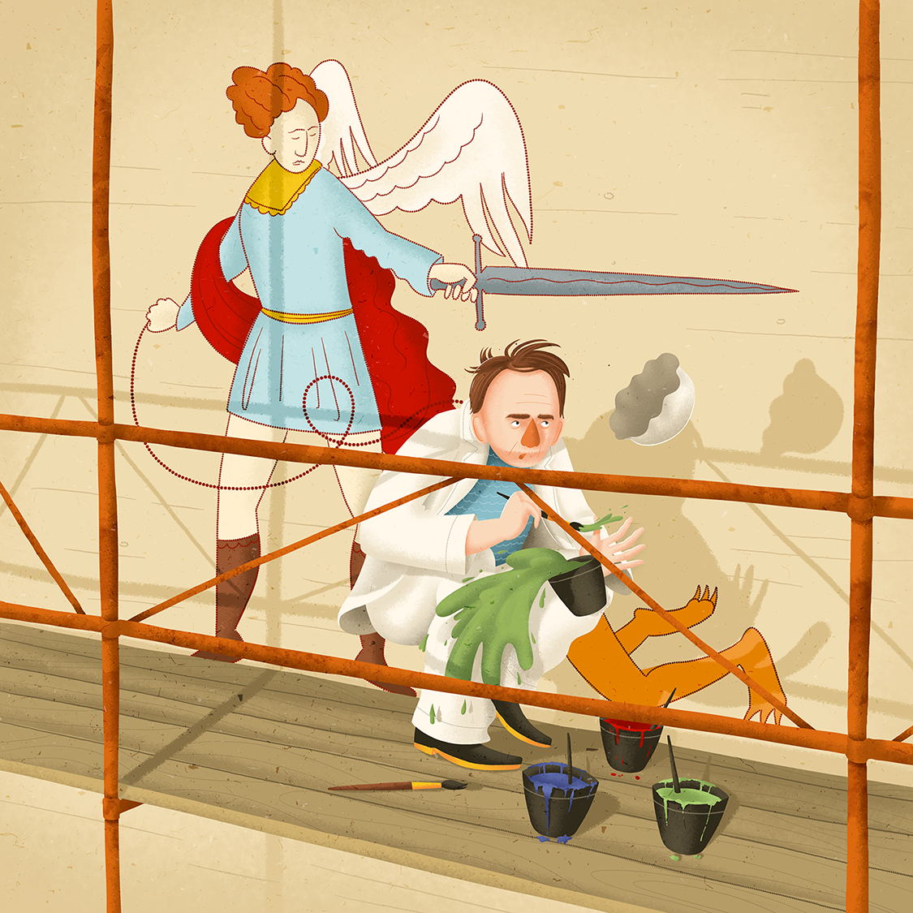
TRASY V KRAJI VYSOČINA
GESTAPO VE SKLÁRNĚ
1941 | Tasice
NĚMCOVA ŠIFRA
1930 | Nové Město na Moravě

Slide 12
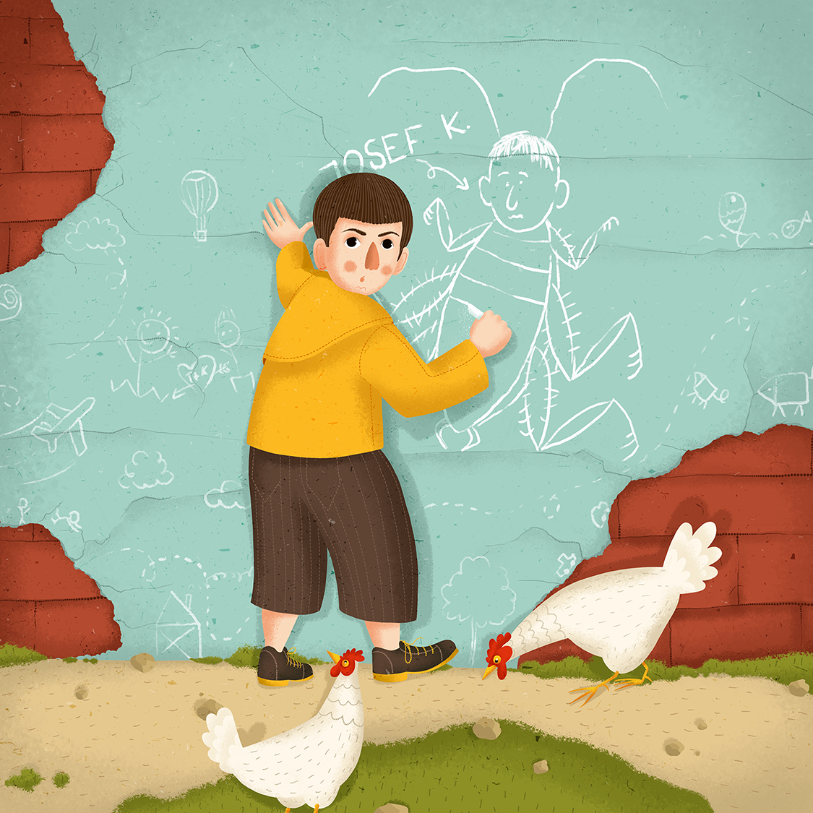
TRASY V KRAJI VYSOČINA
KAFKA NA PRÁZDNINÁCH
1893 | Třešť
?

Slide 13
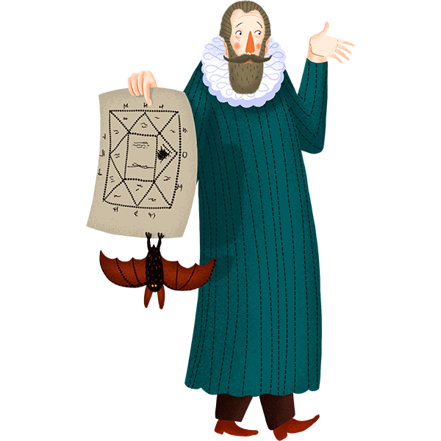
FORMY PARTNERSTVÍ - PROMO
Leták ke konkrétní trase (DL)
Plakát A3 k trase
Pohled jako suvenýr / odměna
Turistická vizitka
PŘÍZNIVÁ KONSTELACE

Slide 14
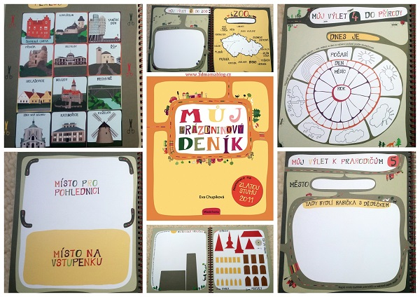
SPOLEČNÝ PRODUKT
Prázdninový deník - zápisník na cesty
SPOLUJÍZDA

Slide 15
SPOLEČNÝ PRODUKT
Prázdninový deník - zápisník na cesty
Inspirace, co dělat
Okénka, hříčky (regionální témata)
Šifra, kde klíč = aktivita v regionu
Odměna (např. Sada pohledů)
SPOLUJÍZDA

Slide 16
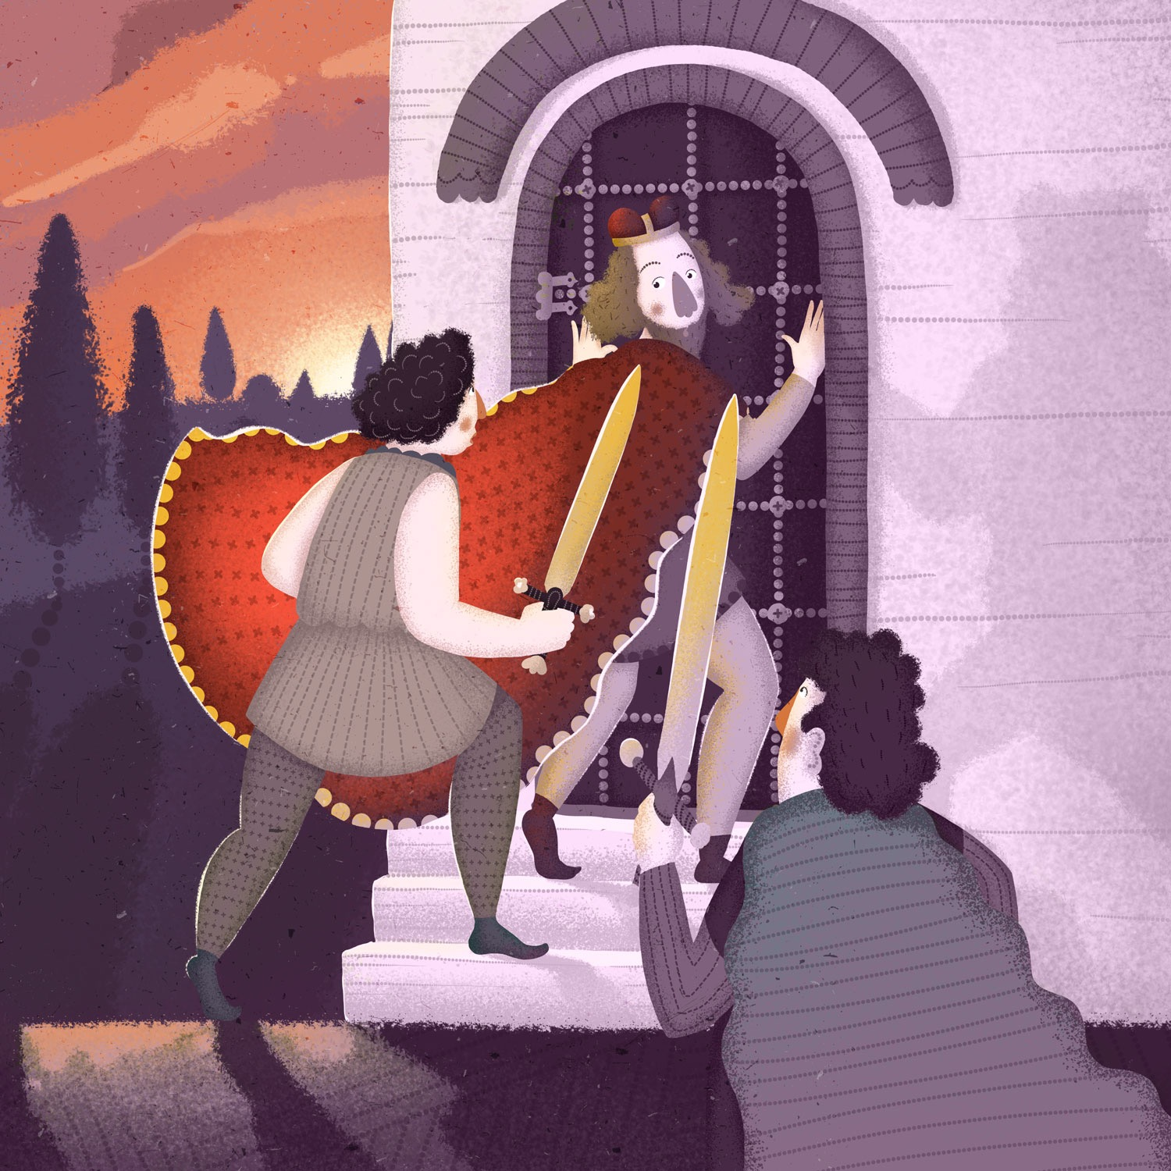
www.skrytepribehy.cz
Tripeduca s.r.o. | info@tripeduca.com | Oblouková 766/16, Praha 10

